Slide 1
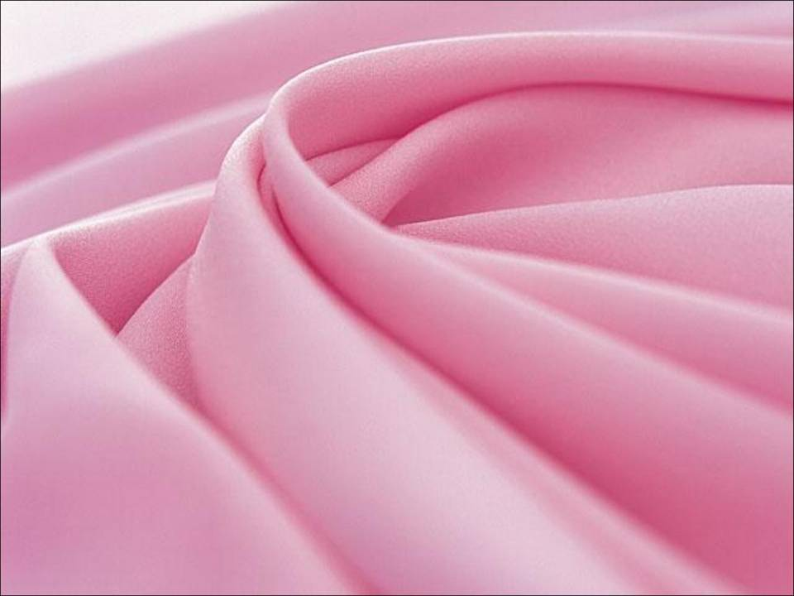
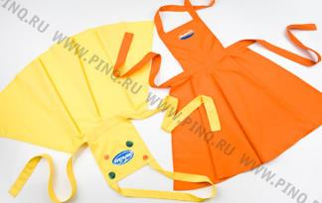
Урок по технологии изготовления швейного изделия (фартук) 5- класса по теме: «Моделирование фартука».
Учитель технологии МБОУ СОШ №2 п Первомайский .Ведмицкая В.Э..

Slide 2
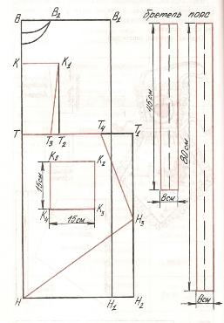
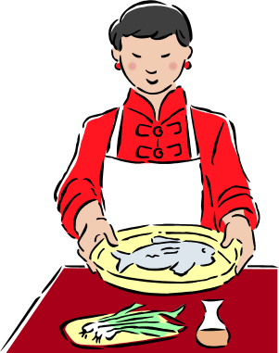

II. Повторение пройденного материала:
1. Как вы думаете, с чего начинается изготовления любого изделия? (конструирования)
:
2.Какую функцию выполняет фартук?(для защиты одежды от загрязнения при
уборке ,приготовлении пищи)
Notes:
Прежде чем дать определение, что такое моделирование – повторим прошлый урок.
Задача данного этапа: повторение опорных знаний по конструированию фартука, формирование познавательных мотивов к усвоению новых знаний.

Slide 3
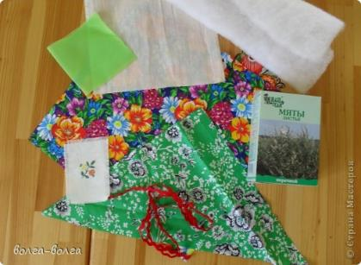
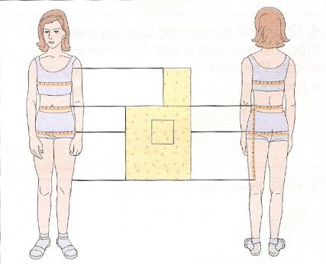
3. Из какой ткани лучше пошить фартук?(Х/б, лен - эти ткани хорошо стираются)
4.Какие мерки необходимо снять, чтобы построить чертёж фартука?(Сб, Ст, Ди, Дн, Шн)

Slide 4
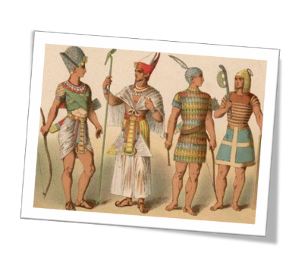
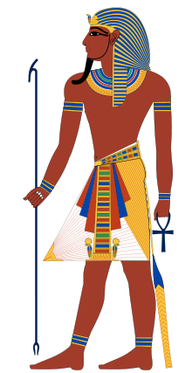
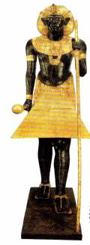
III. Изучение нового материала
3.1 История фартука ( две девочки заранее подготовили выступление на эту тему)
История фартука начинается с древних Египта и Греции.
Мужчины, состоящие на государственной службе, пользовались примитивной драпировкой. Она прикреплялась спереди к поясу, который представлял собой узкую полоску кожи или связанные тростниковые стебли
Notes:
- Девочки, давайте вспомним, когда и как появился фартук. Было дано двум учащимся опережающее задание «История фартука» с презентацией сладов.

Slide 5
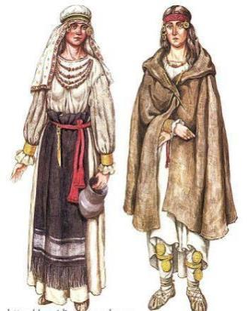
С течением времени передник становится повсеместно распространенным видом одежды. Это был кусок ткани, средняя часть которой, собранная в складки, прикладывалась к корпусу спереди, остальная обертывалась вокруг тела и крепилась свободным концом, заправляемым за среднюю часть. Держался передник с помощью пояса.
А так же известно, что в Древней Греции мужчины сначала тоже носили передник, повязанный вокруг бедер, а поверх его надевали хлену (большой шерстяной платок). Позже передник стали повязывать поверх хитона.
Передник являлся также частью одежды других древневосточных народов. Так, например, он был широко распространен в Западной Азии.

Slide 6
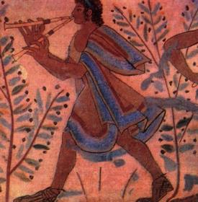
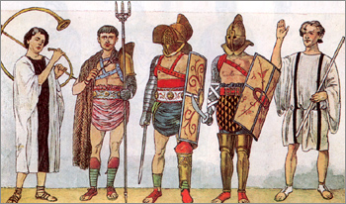
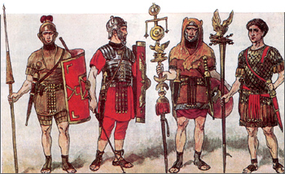
Передник был характерной принадлежностью мужской одежды и у этрусков. По виду он напоминал критский, однако его надевали поверх блузы с рукавами. А у римлян передник известен только как часть одежды у жрецов, солдат некоторых вспомогательных видов войск и гладиаторов.

Slide 7
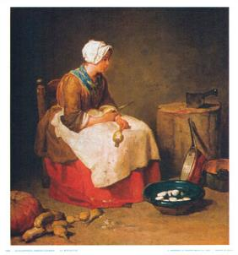
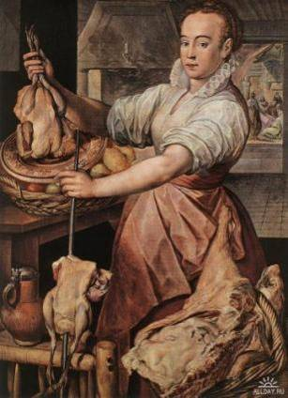
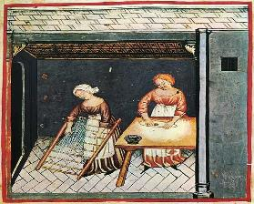
Начиная с эпохи средневековья передник, становится практически постоянной принадлежностью рабочей одежды. Повседневное платье во время работы следовало чем-то прикрывать. Передник носили кузнецы, сапожники, повара… Цеховые мастера считали передник неотъемлемой частью своей профессиональной одежды.

Slide 8
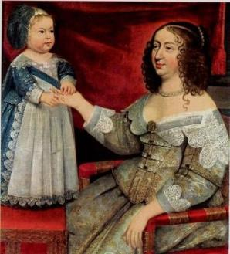
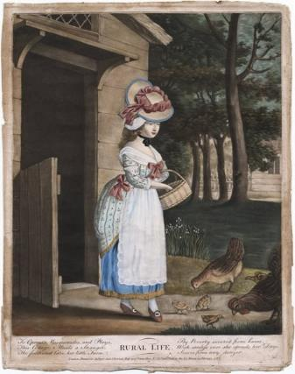
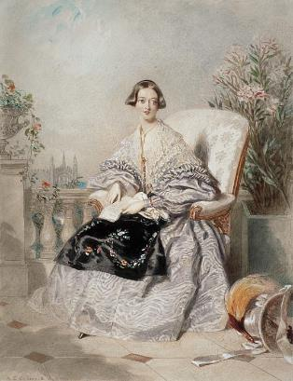
Женский передник со временем стал принадлежностью туалета замужней женщины. В XVI в. два передника составляли юбку. Он так же украшал жен именитых горожан. В Германии жены бюргеров носили фартуки (белые или цветные), иногда даже двойные (спереди и сзади).
Француженки во времена правления Людовика XIV (1660-1710) дома и на прогулке повязывали маленький передник с богатой отделкой по краю.

Slide 9
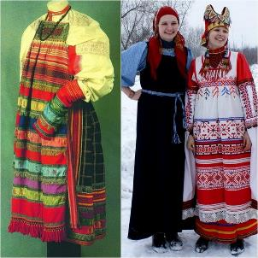
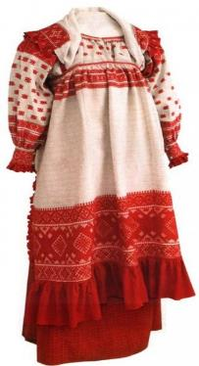
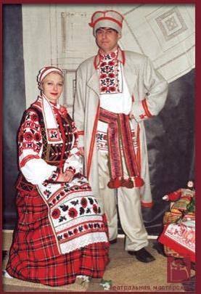
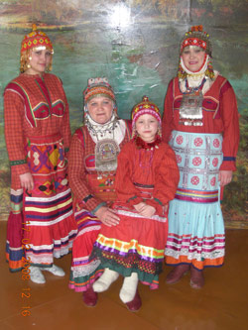
Со временем передник стал частью праздничного народного костюма. Все они отличаются друг от друга. В Молдавии отличительной чертой народной одежды были два передника, охватывающие корпус спереди и сзади, не сходящиеся на боках, с богатым цветным узором.

Slide 10
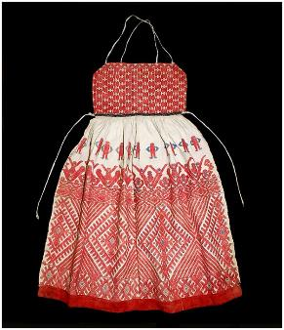
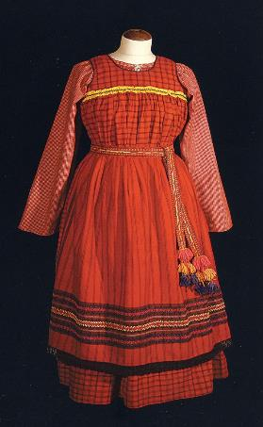
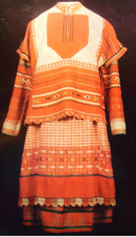
Традиционный русский передник изготовляли из домотканой ткани в клетку, с отделкой по краям и красными завязками. На Севере передник был вышитым и мог иметь рукава.
Интересен передник конца XIX в. из г. Каргополя Олонецкой губернии. Вышитые на нем затейливые узоры представляют собой не что иное, как древние земледельческие календари.
Фартуку уделяли внимание не только художники на своих полотнах, но и писатели в художественных произведениях.

Slide 11
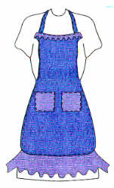
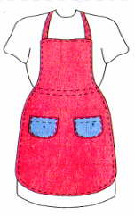
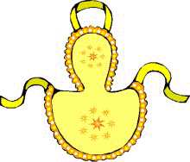
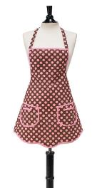
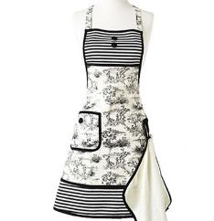
3.2Объяснение и показ нового материала с опросом: (по ходу объяснения выполняются записи в тетрадь)
1.Каждый человек хочет, и стремится быть индивидуальным, т.е. не похожим на остальных, и это проявляется в его характере, поведении, а, также в одежде. Благодаря разделу «Моделирование» вы сможете шить себе одежду своего вкуса.
Конструирование одежды тесно связано с моделированием
Моделирование-это процесс изменения чертежа выкройки в соответствии выбранной моделью.
Модели фартуков отличаются друг от друга формой, цветом и отделкой. То, чем одна модель отличается от другой, называется фасоном.
-Рассмотрим виды фартуков.
Вопрос к учащимся: Чем фартуки отличаются друг от друга? (все разные по покрою, отделке, цвету).
Вопрос к учащимся: А кто эти модели создает?

Slide 12
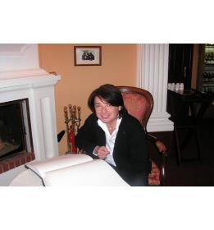
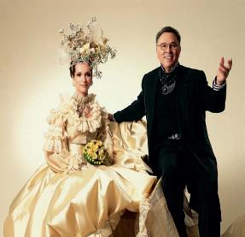
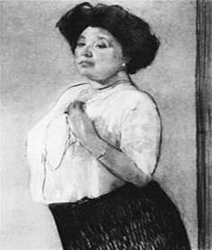
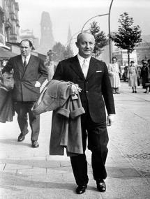
2. Профессии связанные с изготовлением одежды:
Художник-модельер: моделирует одежду. Должен знать человеческую фигуру, ее пропорции, пластику, гармоничное сочетание отдельных частей костюма, линий кроя, отделки.
Вопрос: Назовите фамилии знаменитых художников-модельеров?
В.Юдашкин В.М.Зайцев Н.П. Ламанова К.Диор
( 1961-1941 ) (1905-1957)
Notes:
Теперь более подробнее узнаем сколько людей – профессионалов работает над созданием одежды.

Slide 13










Конструктор – модельер: снимает мерки, составляет чертежи, выкройки.
Закройщик: по готовым выкройкам производит раскрой изделия.
Технолог швейного производства: разрабатывает последовательность изготовления одежды, согласно чертежам.
Оператор швейного оборудования - швея: выполняет швейные операции.
Вот сколько людей – профессионалов работает над созданием одежды.
Работа любого модельера начинается с формулы:
“для кого – для чего – из чего”

Slide 14
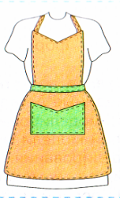
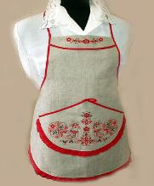
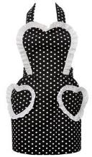
1. Задание учащимся: (работа по группам)
Представьте вы художники-модельеры вам представлены различные модели фартуков? Чем на ваш взгляд они отличаются? В чем их сходство и различия? (Представители групп по очереди называют сходства и различия)
Сходство Различие
1.все из ткани 1. ткани разные
2.есть карманы 2. карманы разные
3. есть бретели 3. бретели разные
4. есть отделка 4. отделка разная
5.все с нагрудником 5.нагрудники разные
Notes:
-Для того чтобы понять как выполняется процесс « моделирование» фартука. Поработаем по группам – определение сходства и различия разных моделей фартуков.
Подвожу учащихся к выводу, что модели фартуков отличаются друг от друга формой, отделкой, цветом.

Slide 15
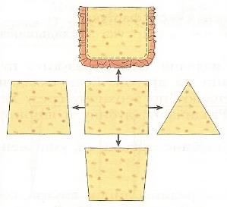
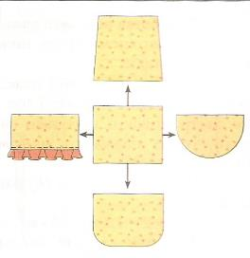
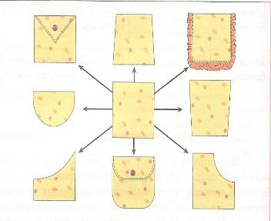
1. Способы моделирования.
При разработке новой модели можно применить несколько способов моделирования.
Первый способ - изменение геометрических форм его деталей.
моделирование нагрудника нижней части фартука моделирование
кармана
Notes:
3.3 Объяснения учителем способы моделирования:

Slide 16
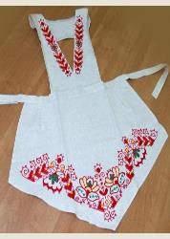
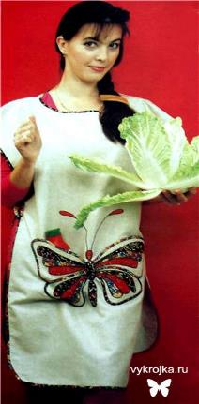
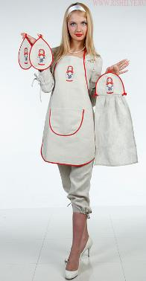
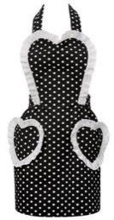
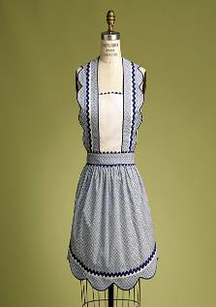
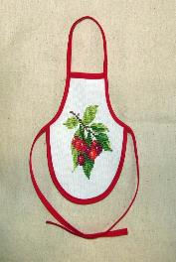
Применение художественной отделки.
Вышивка аппликация тесьма кружево декоративные строчки
Notes:
Второй способ моделирования – применение художественной отделки ( вышивки, аппликации, тесьмы, кружево, декоративные строчки ).

Slide 17
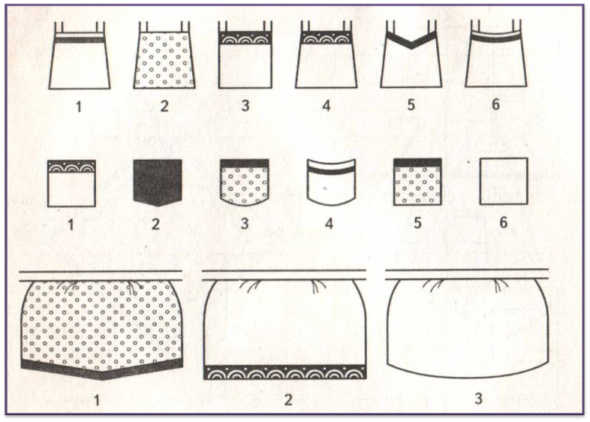
1.Задание учащимся:
1.Подберите детали по форме, отделке и рисунку ткани.
Notes:
А теперь выполним следующие задания на усвоения новых способов.

Slide 18
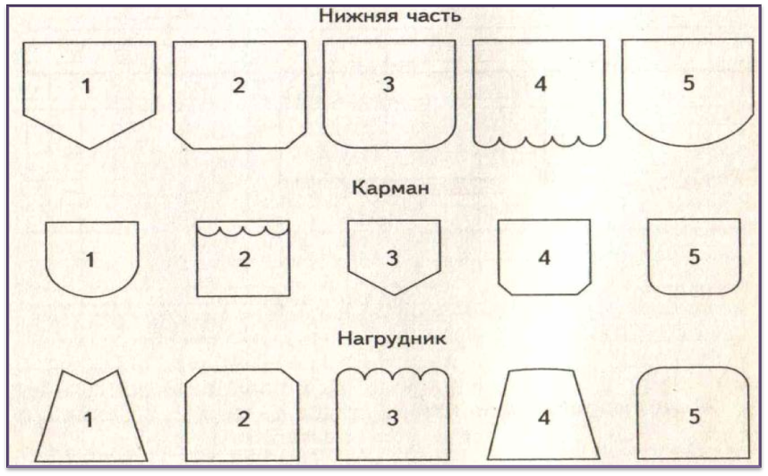
2. Задание учащимся: Подберите карман и нагрудник к нижней части фартука, подходящие по форме.

Slide 19
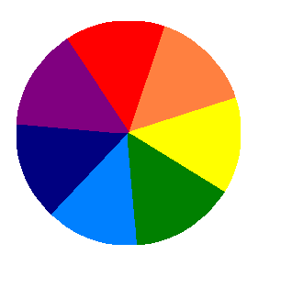
3. Моделирование цветом.
При создании любого швейного изделия
обязательно учитывается свойства цвета. Правила здесь
одно: Соблюдение чувство меры.
Проще всего сделать это с помощью
цветового круга.
Все цвета делятся на хроматические
(цветные) и ахроматические (не цветные).
Хроматические цвета:
Красный, оранжевый, зеленый
Голубой, фиолетовый – холодные
цвета.
Синий – самый холодный цвет.
Ахроматические цвета:
Белый, серый, черный.
Notes:
А теперь перейдем к третьему способу – моделирование цветом.

Slide 20
V.Пришло время вам отдохнуть. Займемся зарядкой
Физкультминутка:
Спал цветок и вдруг проснулся (Туловище вправо, влево)
Больше спать не захотел. (Туловище вперед, назад)
Шевельнулся, потянулся, (Руки вверх, потянуться)
Взвился вверх и полетел. (Руки вверх, влево, вправо)
Солнце утром лишь проснется,
Бабочка кружит и вьется. (Покружиться)
Продолжим наш урок

Slide 21

1. Задания учащимся:
1.Подберите к фартуку из красной ткани отделку родственного цвета с помощью цветового круга?
2.Подберите к фартуку из синей ткани отделку контрастного цвета?
Notes:
-Задания учащихся на усвоение новых знаний

Slide 22


2. Задание: Самостоятельная работа учащихся (муляжным способом):
(Работают две группы)
Notes:
Каждой группе раздаются листочки с фартуком и лоскутки тканей. Ваша задача: подобрать к голубой отделки ткань по цвету и подложить под рисунок фартука.

Slide 23




Приемы моделирования
3.4 На основе построенного чертежа можно смоделировать десятки новых разнообразных фартуков. Для создания новой модели фартука необходимо уметь выполнять некоторые приемы моделирования, с которыми мы сейчас познакомимся.
Моделирование начинается эскиза фартука будущей модели, нужно знать название всех деталей и линей фартука.
Эскизы фартуков.
Notes:
-Объяснения учащимся приемы моделирования

Slide 24

2. Вопрос: Назовите все детали и линии фартука?
бретель
нагрудник
карман
Линия
Бокового
среза
Линия плеча
Линия груди
Линия талии
Линия бедер
Линия колен
Линия низа
Notes:
Задание учащимся на повторение. Прежде чем заняться моделированием нужно знать название всех деталей и линей фартука.

Slide 25

Приемы моделирования.
Модель №1. Моделирования изменение низа фартука.
Изменение низа фартука – овальной формы.
Notes:
-Объяснение и показ учителем приемов моделирования

Slide 26

Модель №2
Изменение низа фартука и нагрудника – фигурной формой.

Slide 27

Модель №3
Расширение низа фартука по боковому срезу.

Slide 28


V. Практическая работа.
1. На каком из снимков правильно подаются ножницы?
1 2
1 2
2. Кто мне напомнит правила роботы с ножницами?
Notes:
5.1 При выполнении практической работы вы будите использовать ножницы, поэтому необходимо соблюдать определенные правила при работе с ними. Перед вами два снимка. На каком из снимков правильно подаются ножницы. ( на первом снимке)

Slide 29

.
Представьте что, вы конструкторы – модельеры.
Задача: изменить форму деталей фартука с помощью нанесенных новых линий и получить новый фасон фартука. Работать по плану.
План работы.
1.Выполнить эскиз
фартука
2. Обвести шаблон-выкройку
основы фартука.
3 Нанесите фасонные линии
изменения формы деталей, создайте
эскиз задуманной модели.
4.Лист цветной бумаги перегните
на ширину фартука, лицевой
стороной вовнутрь, приложите
лекало фартука вплотную к
сгибу и обведите.
5. На цветной бумаге повторите
фасонные линии создаваемой
модели, вырежьте полученный
чертёж, приклейте на альбомный
лист рядом с эскизом.
Notes:
Практическую работу учащиеся выполняют по технологическим картам «Моделирование фартука» и плану. У каждой учащейся на столе альбомный лист, шаблон - выкройка, карандаши, ножницы, клей, цветная бумага. Контроль и индивидуальная помощь учителя учащимся.

Slide 30
VI. Закрепление материала.
ВОПРОСЫ – ТЕСТЫ:
(отметьте правильные ответы)
1. Эскиз новой модели создаѐт:
а) художник по моделированию одежды;
б) модельер-конструктор;
в) швея
2. К моделированию относится:
б) выбор отделки;
в) выбор цвета.
3. В качестве отделки могут быть использованы:
а) тесьма;
б) аппликация из ткани;
в) цветная бумага.
4. Какого цвета отделку можно выбрать для фартука из белой ткани в
синий горох:
а) красного цвета;
б) синего цвета;
в) жѐлтого цвета.

Slide 31
VII. Заключительная часть урока.
Подведение итогов урока.
Вопросы к учащимся:
Вам понравился урок?
Что узнали нового на уроке?
Чему научились на уроке?
Как вы думаете зачем нам нужен был этот урок?
Выставление оценок.
VIII. Домашнее задание: выполнить моделирование на своей бумажной выкройке.
IX.Рефлексия
Благодарю вас за внимание, активность и за хорошую работу на уроке.

Slide 32



Технологическая карта. “Моделирование фартука”
№ п.п | Последовательность операций | Чертеж | Инструменты и приспособления | ТБ
1. | Обведите лекало (шаблон- выкройку основы) фартука. |  | Альбомный лист, лекало фартука, карандаш.
2 | Нанесите фасонные линии изменения формы деталей, создайте эскиз задуманной модели. |  | Фигурное лекало, линейка, карандаш.
3. | Лист цветной бумаги перегните на ширину фартука, лицевой стороной вовнутрь, приложите лекало фартука вплотную к сгибу и обведите. |  | Цветная бумага, карандаш, лекало фартука.
4. | На цветной бумаге повторите фасонные линии создаваемой модели, вырежьте полученный чертёж, приклейте на альбомный лист рядом с эскизом. |  | Цветная бумага, фигурное лекало, карандаш, ножницы, клей, альбомный лист. | ТБ ножницы

